Slide 1



Slide 2
- ВЛАДЕЛЬЦЫ ДОМАШНИХ ЖИВОТНЫХ
- ФЕРМЕРЫ
- КИНОЛОГИ И ЗООЗАЩИТНИКИ
- СТУДЕНТЫ ВЕТЕРИНАРНЫХ УЧЕБНЫХ ЗАВЕДЕНИЙ
Им нужны актуальные знания о здоровье и уходе за животными, информация о лучших методах тренировки и защиты животных.
Ищут возможности стажировок, практических занятий и получения реальных навыков.
Потребитель и его Проблема:

Slide 3
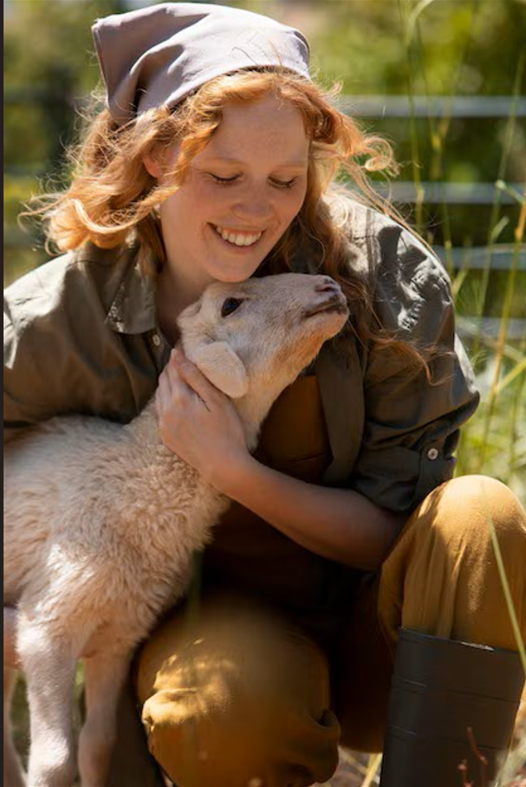
Проблема ухода за животными и их здоровья часто касается различных категорий пользователей:
- Домашние владельцы животных.
- Ветеринары и клиники:
- Профессиональные грумеры и дрессировщики
- Органы и организации, занимающиеся защитой животных
Сегменты пользователей и сектора рынка
- B2C: Основной сегмент — владельцы домашних животных, которые ищут помощь и информацию о здоровье и уходе за своими питомцами.
- B2B: Сегмент профессионалов в области ветеринарии, груминга и дрессировки, которые ищут обучение, обновления и инструменты для улучшения своих услуг.
- B2G: Сектора, связанные с государственными учреждениями и органами, занимающимися вопросами защиты животных, которые могут использовать платформу для обучения и оказания помощи животным.

Slide 4
Потребитель взаимодействует с платформой следующим образом:
1. Поиск информации: Пользователь заходит на платформу для получения информации о здоровье и уходе за животными, использует поисковые фильтры для нахождения статей и советов.
2. Получение консультаций: Запись на консультации к экспертам в области ветеринарии, груминга или питания животных.
3. Доступ к ресурсам: Пользователь может просматривать и заказывать специализированные товары (корма, аксессуары, медицинские препараты) прямо через платформу.
4. Общение с сообществом: Пользователь становится частью сообщества владельцев животных, делится опытом и получает поддержку.

Slide 5
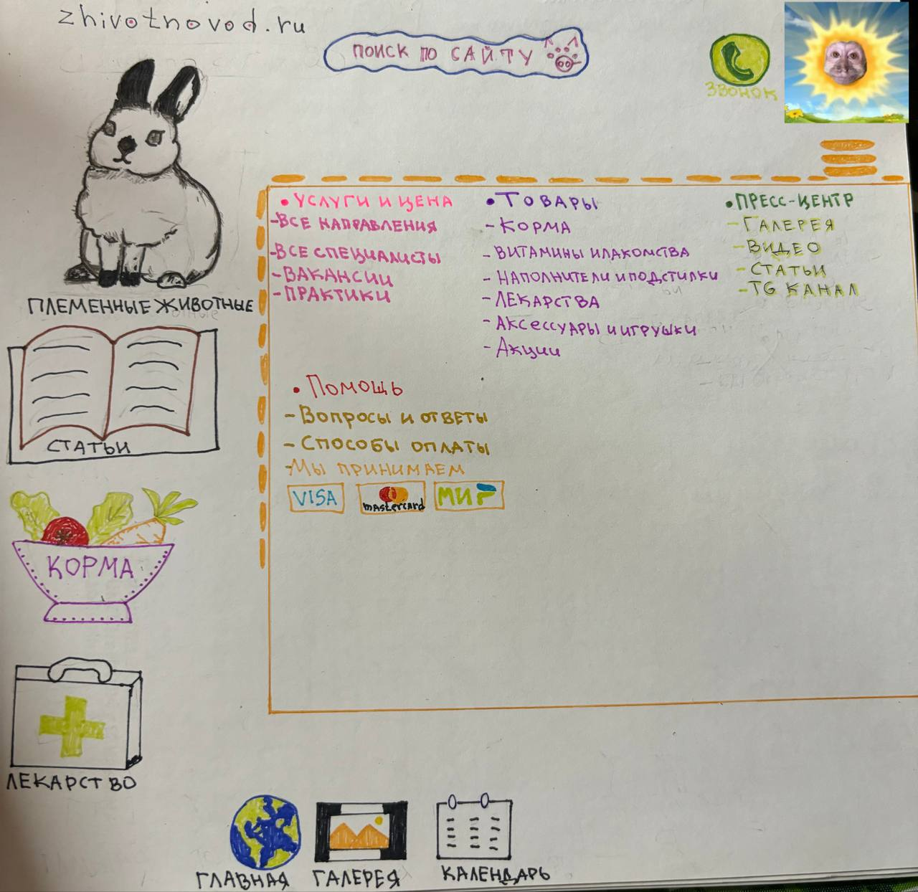
Решение и наш продукт
Это комплексная платформа для получения консультации эксперта, для предоставления доступа к ресурсам, связанных с уходом, здоровьем и благополучием животных.

Slide 6
конкуренты
Критерии сравнения | Наш проект | Сайт о животных Зооклуб- портал о домашних и диких животных | Сайт Home - VETERINARCA.RU | Fermers.ru- сайт для фермеров, сельскохозяйственный портал
1. Удобства поиска | + | + | + | +
2. Информационная ценность | + | + | + | +
3. Скорость загрузки | + | + | + | +
4. Дизайн | + | - | + | +
5. Качество фото | + | - | + | -
6. Четкая структура | + | - | + | +

Slide 7
ПОРТРЕТ ЦА
Кто он? | Человек, который любит животных; возраст: 20-60 лет. Место положения: Россия, Беларусь. Хобби: содержать животных. Интересы: заботиться мелком рогатом скоте, чтобы повысить качество продукции. Что читает: книги, блоги и специализированные изданиях по уходу за козами. К чьему мнению прислушивается: семейные советы Что его мотивирует: Безопасность и качество продукции, хорошее состояние животного.
Что он делает? | Человек создает оптимальные условия для содержания с/х животных, также составляет рацион, при этом закупает корма и различные кормовые добавки. Проблемы: затраты на корма, часто испытывает нехватку времени на уход за животными. Хочет найти оптимальные решения для ухода за животным, найти менее затратные корма.
Как взаимодействует с продуктом? | Человек взаимодействует с продуктом, используя устройство, чтобы получать советы по уходу за мелким рогатым скотом, записываться на консультации и прививки, получать доступ к сбалансированным рационам, а также задавать вопросы специалистам.
Ценностное предложение | Наш продукт помогает человеку обеспечить профессиональный уход и содержания за своими с/х животными, предлагая простые и эффективные решения.

Slide 8
платформа призвана стать связующим звеном между потребителями и специалистами, предоставляя необходимые ресурсы и услуги для улучшения здоровья и благополучия животных.
Кто наш клиент? - Владельцы животных, у них существует такая проблема с получением информации и консультации насчет животных и она напрямую влияет на здоровье животных и, как следствие, на эмоциональное состояние владельцев и их финансовые траты на лечение. Они становятся потенциальными потребителями, если понимают, что могут получить нужную информацию и поддержку, что значительно увеличит их готовность платить за наши услуги.
Научно-технические решения:
Разработка и тестирование платформы
Сбор данных и обучение алгоритмов
Запуск бета-версии - После завершения тестирования платформа будет запущена в бета-версии для ограниченной группы пользователей. Это позволит собрать отзывы и внести необходимые улучшения перед основным запуском.
4. Маркетинг и привлечение клиентов
5. Поддержка и развитие
Бизнес модель:
B2C- предоставление владельцам домашних животных удобных услуг по уходу за питомцами, включая онлайн-консультации, персонализированные рекомендации по питанию, доступ к образовательному контенту и инструментам контроля здоровья.
Прибыль будет генерироваться за счет подписок на премиум-услуги, платных консультаций с ветеринарами и грумерами, а также продажи рекламного пространства на платформе.
B2B - Возможность для ветеринаров и грумеров размещать свои услуги на платформе, что будет генерировать комиссионные от каждой записи, сделанной через нашу систему

Slide 9
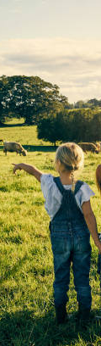
Промежуточный итог

Slide 10

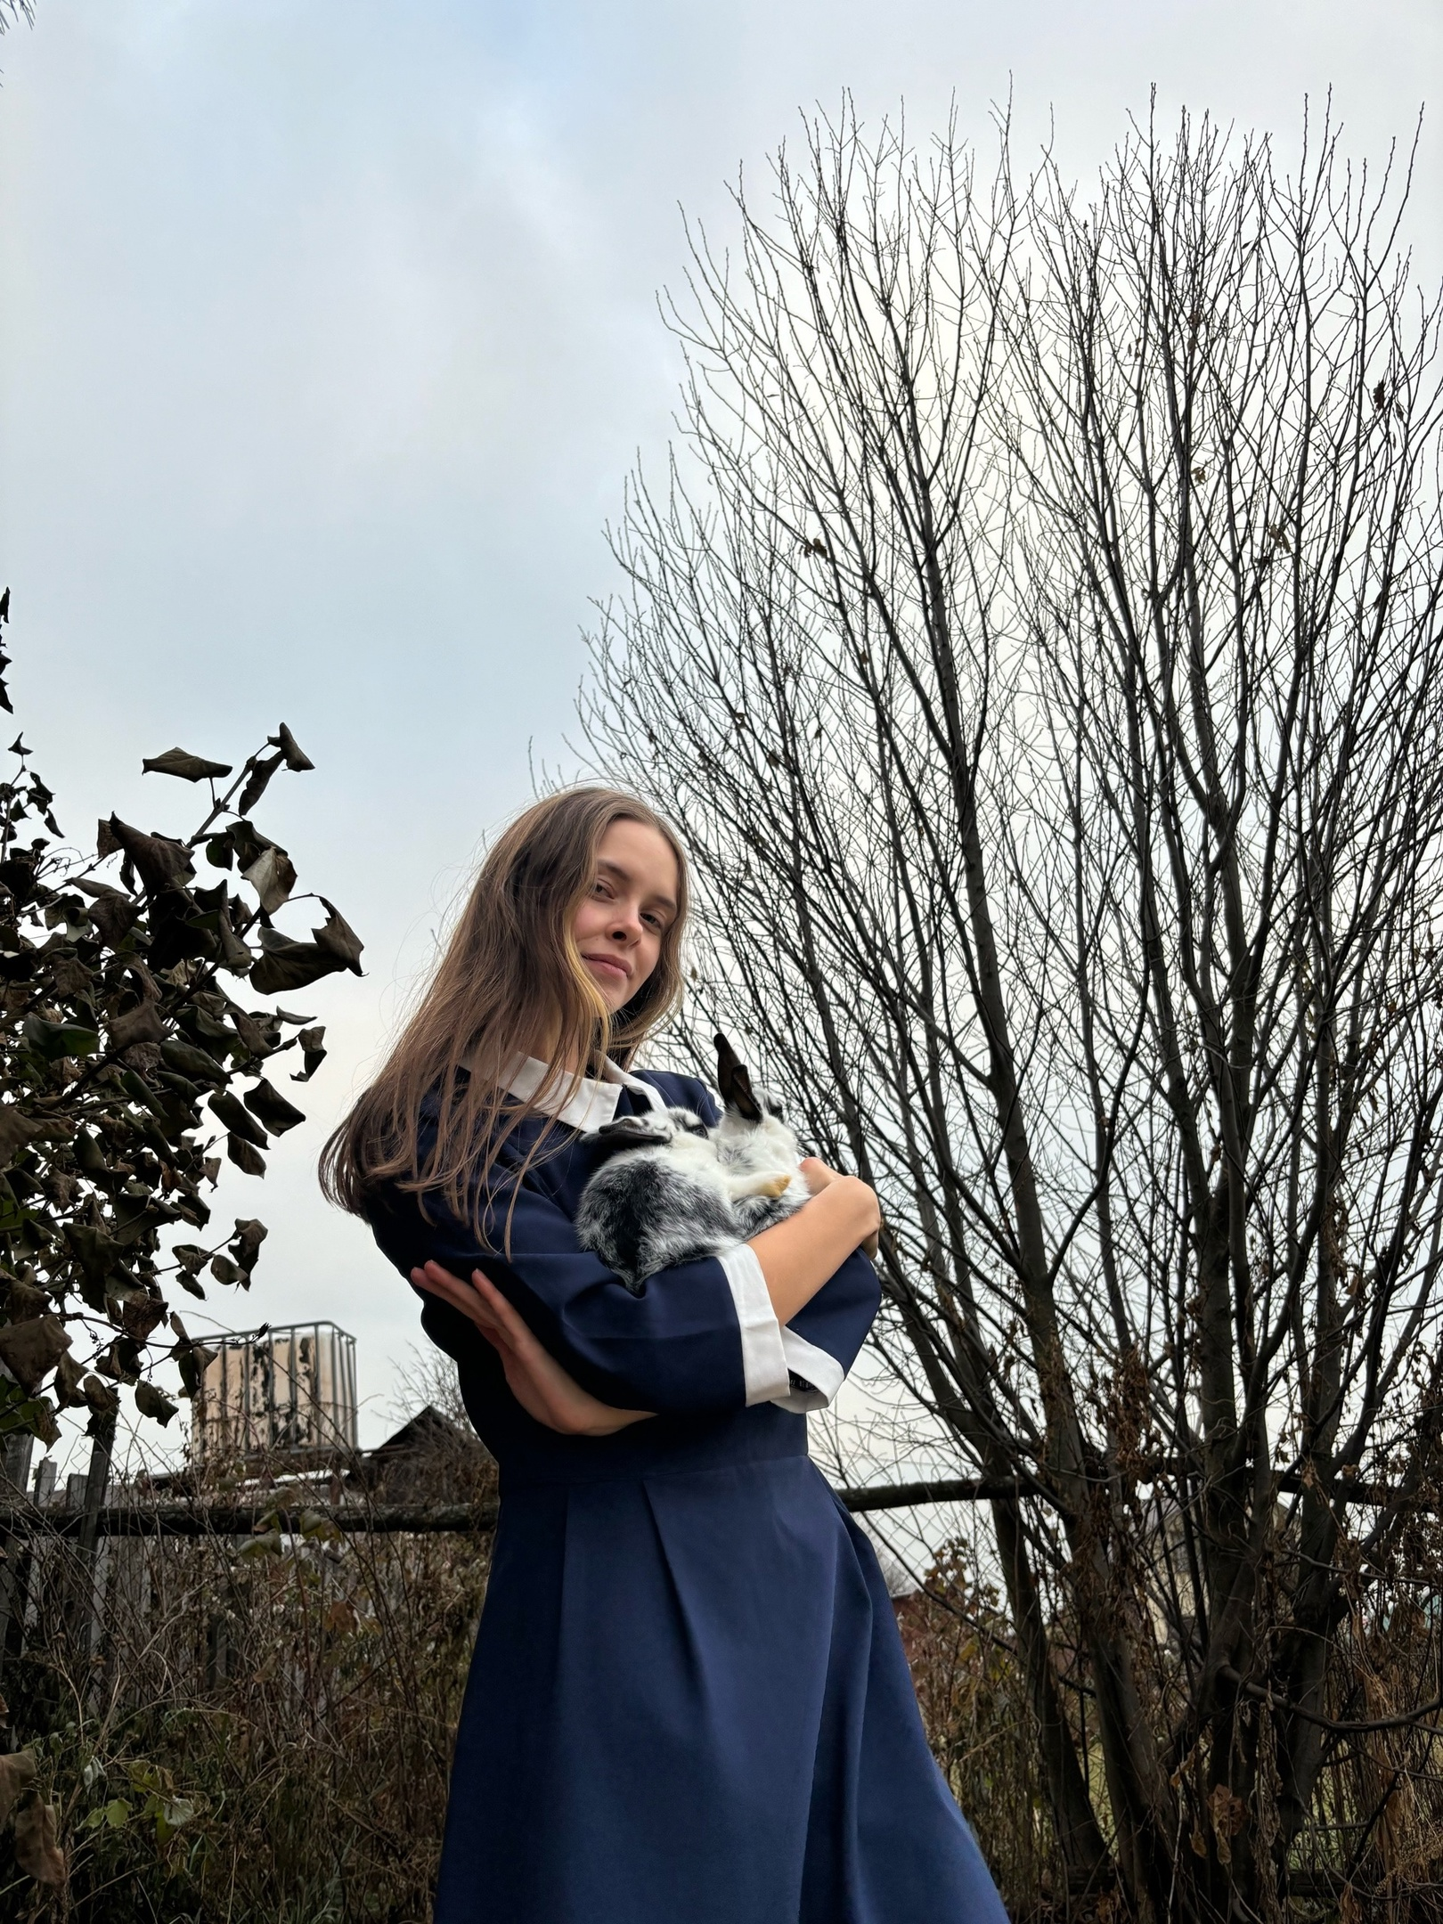
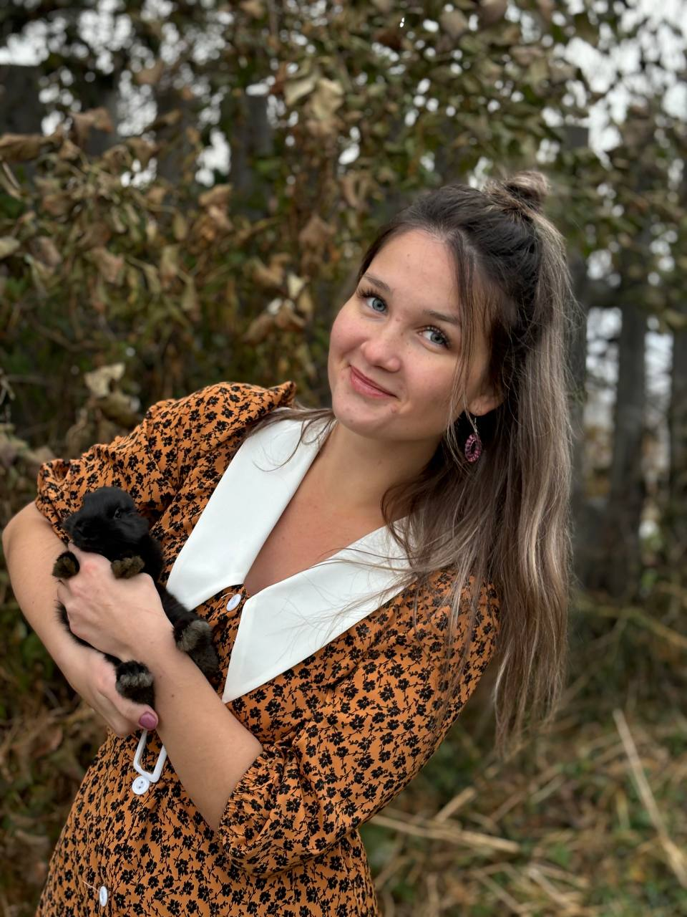
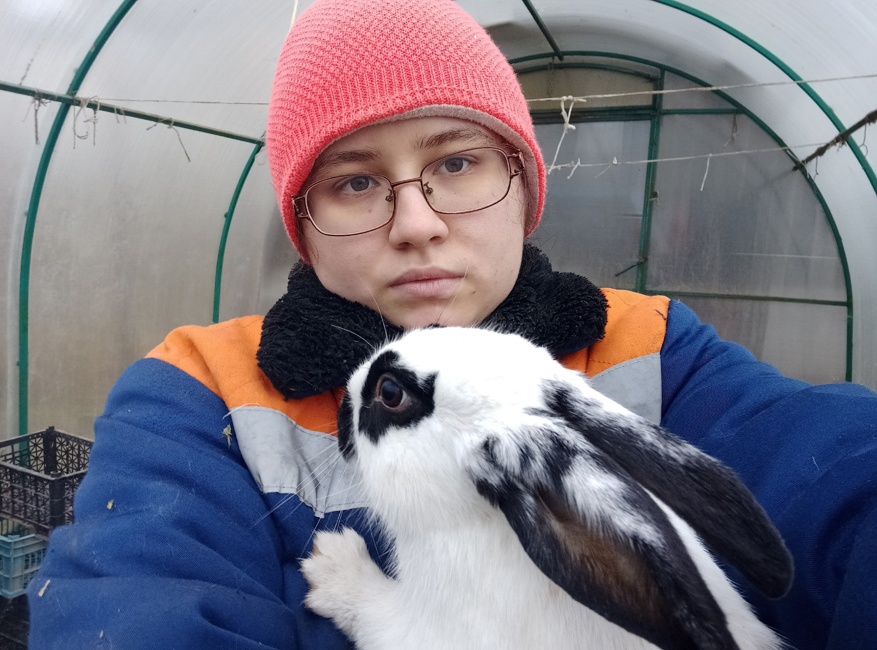
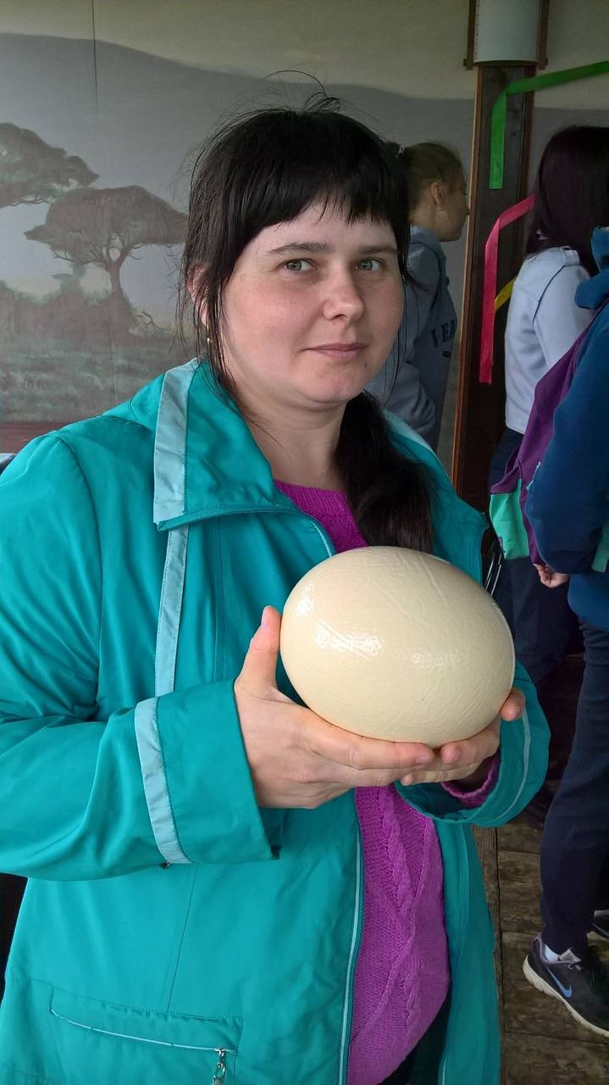

Команда «Зу»
Саша-Лидер
Принятие решений
Управление изменениями
Даша-дизайнер
Генератор идей
Мастер презентации
Алсу-аналитик
Знания и опыт в отрасли
Аналитические компетенции
Наш наставник:
Панькова Екатерина Константиновна
Вакансия Разработчика

Slide 11
НОВЫЕ ИНИЦИАТИВЫ
1. Улучшение продукта. Представлять регулярные обновления и функции для повышения привлекательности продукта. | Зеленая цепочка поставок
2. Интеграция технологий. Изучать новые технологии для возможного использования в работе. | Снижение заболеваемости животных
3. Сотрудничество и партнерство. Развивать сотрудничество с ветеринарными клиниками и лидерами отрасли для стимуляции новаторства.

Slide 12
Спасибо
Нилогова Александра
nilogova.alya@bk.ru | www.zhivotnovod.ru

